Slide 1

中国资讯行数据库使用手册
中国资讯行（国际）有限公司 北京精讯云顿数据软件有限公司

Slide 2
第一部分 中国资讯行（国际）有限公司简介
目 录
第二部分 高校财经数据库资源简介
第三部分 中国资讯行订制服务介绍
第四部分 我们的客户
第五部分 我们的服务
中国资讯行（国际）有限公司 北京精讯云顿数据软件有限公司

Slide 3
第一部分 中国资讯行（国际）有限公司简介
中国资讯行（国际）有限公司 北京精讯云顿数据软件有限公司

Slide 4
1992年，中国资讯行的创业者们开始采集海量资讯信息，为打造专业数据库做前期准备。
1995
1997
1997
1998
10月，正式注册公司，中国资讯行（国际）有限公司诞生于中国香港，开始以传真及点对点方式向全球著名商业机构提供信息服务。
中国资讯行正式以互联网为载体，向港台政府机构、港台大学与研究机构、跨国公司、香港上市公司等提供信息服务，并隆重推出了第一版网上资讯服务www.chinainfobank.com。
10月，陆续向Financial Times 、Reuters、新华社、国家信息中心等国内外著名通讯社及传媒机构提供经济新闻支持。
10月，中国资讯行正式进入中国大陆市场，并同时推出了内容更加丰富的第二版网上资讯服务。
中国资讯行（国际）有限公司 北京精讯云顿数据软件有限公司

Slide 5
1998
1999
1999
2000
10月，为了更好的服务于客户，中国资讯行在丰富的信息资源基础上，整合出《中国要人》等资讯产品。
01月，与国内众多政府机构达成合作，成为《中华人民共和国经贸部文告》唯一 海外总代理。
12月，提出“信息银行”全新概念，联合业内共同打造中国资讯市场。
03月，中国资讯行总裁王稼夫荣登“香港十大资讯科技精英"
中国资讯行（国际）有限公司 北京精讯云顿数据软件有限公司

Slide 6
2000
2000
2001
2001
05月，推出第三版网上资讯服务，在内容及检索方式上更加贴近客户需求。
10月，推出EIP-即企业信息入口服务，体现信息的个性化,开始为高端客户提供精准服务。
01月，推出面向教育系统的镜像服务。
09月，被信息产业部指定为“国家信息资源开发利用试点工程”。
中国资讯行（国际）有限公司 北京精讯云顿数据软件有限公司

Slide 7
2001
2002
2003
2004
12月，INFOBANK数据库第四版新主页推出，内容简洁,检索功能更为突出。
03月，成为中国数字图书馆工程合作单位。
01月，自主研发自动抓取与分类系统，在数据生产领域再创新突破。
01月，与清华大学共同研发OCR中文扫描识别系统，技术上再次突破，提升了公司数据生产质量。
中国资讯行（国际）有限公司 北京精讯云顿数据软件有限公司

Slide 8
2006
2007
2007
2008
08月，大陆首个商业数据检索网站－搜数网 www.soshoo.com面世，开始为业界提供全方位的商业数据检索服务。
08月，完成了对SDPP/NDPP/NASS三大数据生产、检验和管理系统的设计。
11月，搜数网携手百度推出专业统计数据搜索频道(http://tjsj.baidu.com)。
05月，INFOBANK与北京奥组委、国家体育总局和北京市政府共同打造奥运专题。
中国资讯行（国际）有限公司 北京精讯云顿数据软件有限公司

Slide 9
2011
2012
2012
2013
12月，搜数五年百万表格、数据收录超过2亿，位居数据收集与提供能力之前三。
05月，中国资讯行英文版搜数上线。
09月，中国资讯行数据二十周年庆典活动，同月所有中高层参与2012脑力激荡《大数据》读书研讨会。
05月，董事长王稼夫于天津师范大学Calis第十一届年会发表演讲《大数据时代的服务思考》，震撼全场。
中国资讯行（国际）有限公司 北京精讯云顿数据软件有限公司

Slide 10
2018
2013
2014
2014
10月，高校财经数据库第三次全面改版工程启动。
3月，成功续签Calis，并在5月举行的Calis年会上以单篇下载成本最低的身份排名在各家数据库之前。
06月，高校财经数据库第三次改版一期工程完成，并于7月1日正式上线。
0增加“京津冀协同发展数据库“和“台湾问题研究网“””””
中国资讯行（国际）有限公司 北京精讯云顿数据软件有限公司

Slide 11
第二部分 高校财经数据库资源简介
中国资讯行（国际）有限公司 北京精讯云顿数据软件有限公司

Slide 12
CALIS一类数据库高校财经数据库资源简介
高校财经数据库：事实与数值型的关系型数据库。
BJINFOBANK采集来自国内1400多家媒体、国外100多家媒体的公开信息，同时与国内百余家官方和行业权威机构合作，为广大用户提供丰富的中文商业信息。
BJINFOBANK由7个每日更新的子数据库和历史数据库（包含7个子库）两大部分组成，拥有200亿的汉字储量，累计包含专业文献超过1000万篇，资讯内容涉及19个大类，197个行业，同时还设有特点栏目，满足用户撰写论文，了解行业信息等多样化需求。

Slide 13
CALIS一类数据库高校财经数据库资源简介
数据全面：
收录了中国大陆从中央到地方1400多种核心主流媒体，包括报纸、 杂志、学报、书籍和各类年鉴，以及部分海外综合类、财经类报纸，部分政府或民间专业信息机构的宏观经济分析或行业报告，全面反映了全国各地区、各行业的经济动态，部分信息可回溯到1903年。此外还包括部分合作机构提供的专业信息。
学科划分粒度：
人文社科类数据库，适用于新闻、财经、商业、法律、统计、金融等专业。
中国资讯行（国际）有限公司 北京精讯云顿数据软件有限公司

Slide 14
CALIS一类数据库高校财经数据库资源简介
文献类别和检索方式：
BJINFOBANK平台提供的均为二次文献。
检索方式分为简易检索（直接查询），专业检索，二次检索，并库查询
千万篇文献秒级全文检索
数据库最小订购单元：
14个字库作为一个整体库采购，分为远程锁定IP和镜像服务两种方式
客户服务支持 :
主动走访客户，提供COUNTER标准使用统计，及时解决问题反馈，为用户提供定期培训，并有永久存档权
中国资讯行（国际）有限公司 北京精讯云顿数据软件有限公司

Slide 15
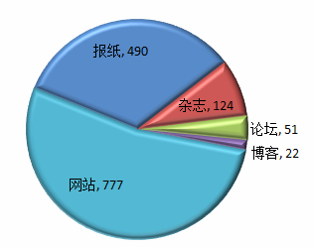
高校财经数据库的信息源
一、按地域分：
国内媒体1,252家 国外媒体112家 台港澳媒体100家
二、按媒介分：
1、平面媒体614家：
（1）报纸490家：其中国内428家 国外62家
（2）杂志128家：其中国内 93家 国外31家
2、网络媒体850家：
（1）国内网站668家
（2）国外中文网站76家
（3）国外英文网站33家
（4）国内论坛51家
（5）国内博客12家
（6）国外博客10家
截止2021年第四季度，共监测收录媒体源总数为1,464家媒体。

Slide 16
高校财经数据库的网文数据处理平台——NDPP
NDPP的工作模式
网文数据处理平台 - NDPP：（News Data Processing Platform）
是公司自行研究开发的、处理“新闻资讯类数据”的生产管理系统。
NDPP的运行环境：
为Windows操作系统、SQL数据库服务器系统。
NDPP的操作权限控制：
操作人员登录NDPP系统，后，按系统赋予的权限，执行相应的任务。
NDPP的工作模式：
是“客户机/服务器”方式
（C/S方式，Client/Server）
客户端需要安装专用的编辑软件程序。
用户的操作权限，可分为：系统管理、网站管理、内容管理、编辑、审核等。
每个用户的权限，是根据其所属的“权限组”来控制。
中国资讯行（国际）有限公司 北京精讯云顿数据软件有限公司

Slide 17
NDPP的特点
海量：日处理新闻、资讯能力在200,000条以上，可以满足大多数客户90％以上的信息需求。
及时：使用“信息抓取系统”和OCR文字识别系统，实时对获取的信息数据建立索引，导入到原料数据库内。
词化：系统将客户的信息需求“词化”，加入任务队列。“任务队列”通过检索引擎，从原料数据库中检索、提取、分流目标信息，交编辑人员编辑、审核。
分类：基于矢量分析的信息自动分类系统，可以高效、精确地将海量信息做自动分类。新闻聚合系统，可以为新闻事件的分析、研究，提供准确的数据。
效率：专用编辑器，提供高效简捷的编辑、审核手段，充分满足信息处理的“准确性”“及时性”“多样性”要求。
中国资讯行（国际）有限公司 北京精讯云顿数据软件有限公司

Slide 18

高校财经数据库的OCR平媒集成系统
OCR 平媒集成系统 ：
扫描技术和识别率的提升，解决了对平面媒体文字处理和数字处理的能力。
通过OCR信息集成系统处理的信息源：
A 平面媒体165家：报纸43家 杂志122家
B 统计资料：658种统计资料 6,148本统计资料
中国资讯行（国际）有限公司 北京精讯云顿数据软件有限公司

Slide 19
高校财经数据库日更新数据库
高校财经数据库分库介绍
1 | 中国经济新闻库 收录时间：1992年至今 | 本数据库收录了中国范围内及相关的海外商业经济信息，以消息报导为主，数据源自中国千余种报章与期刊及部分合作伙伴提供的专业信息，按行业及地域分类，共包含19个领域197个类别。（本子库每日更新。）
2 | 中国商业报告库 收录时间：1992年至今 | 本数据库收录了中国范围内及相关的海外商业经济信息，以分析综述及报告为主（包括政府部门公布的各行业公报内容），数据源自中国千余种报章与期刊及部分合作伙伴提供的专业信息，按行业及地域分类，共包含19个领域197个类别。（本子每日更新。）
3 | 中国法律法规库 收录时间：1949年至今 | 本数据库收录了本数据库收集并增补中华人民共和国自1949年以来的各类法律法规及条例案例全文（包括地方及行业法律法规）。数据源自中国千余种报章与期刊、部分政府官网及政府部门公报专刊，按行业及颁文机构分类，共包含3个领域53个类别。（本子库每日更新。）
4 | 中国统计数据库 收录时间：1949年至今 | 大部分数据收录自1995年以来国家级统计年鉴、各主要行业的统计年鉴、海关统计、经济统计快报、中国统计月报、中国经济景气月报等月度及季度统计资料，其中部分数据可追溯至1949年，亦包括部分海外地区的统计数据。数据按行业及地域分类，数据日期以同一篇文献中的最后日期为准。例：《中国统计年鉴1999》中绝大部分为1998年的统计数字，数据时间即为19981231。资料按54个行业分类。（本子库定期更新。）
5 | 中国上市公司文献库 收录时间：1993年至今 | 本数据库收录了中国上市公司（包括A股、B股及H股）的资料，内容包括在上海和深圳证券市场的上市公司，在中国证监会指定上市公司信息披露媒体上发布的各类招股书、上市公告、重要决议等文献资料，按股票简称及地域分类。 （本子库每日更新。 ）
6 | 中国环球商讯库 收录时间：1998年至今 | 本数据库保存了China INFOBANK网站自1998年以来实时播发的“环球商讯”的全部新闻文献。INFOBANK每日对八大领域的重要资讯进行精选自主编辑，为用户提供精选资讯供参阅。（具体包括：中国要闻、国际要闻、金融要闻、商业要闻、科技要闻、社会新闻、港澳快讯、台湾新闻）。（本子库实时更新。）
7 | 中国医疗健康库 收录时间：1995年至今 | 本数据库收录了中国内地权威平面媒体和互联网网站等近千家新闻机构发布的中国医疗科研、新医药、专业医院、知名医生研究成果、病理健康资讯。并根据中国国内疾病的科室及国内常见疾病将信息分类，共包含33个类别。（本子库每日更新。）
每日更新子库

Slide 20
高校财经数据库历史资料库
高校财经数据库分库介绍
1 | 香港上市公司资料库（中文） （1998年—2001年） | 本库收集了香港1000多家上市公司1999年以来公开披露的各类公告及业绩简述。可按公司代码、行业分类、公告型进行分类检索，为用户提供了一个全面了解香港上市公司动态的有效途径。
2 | English Publications | 英语经济新闻。
3 | 中国企业产品库 | 本数据库收录了中国27万余家各行业企业基本情况及产品资料。文献分为十三个大类。
4 | 中国中央及地方政府机构库 | 本数据库保存了中央国务院部委机构及地方政府各部门资料，内容包括各机构的负责人、机构职能、地址、 电话等主要资料。
5 | 中国拟建在建项目数据库 | 本数据库收集经国家批准建设的各行业投资总额在人民币1000万元以上的各行业拟建和部分在建项目的详细资料。
6 | 中国人物库 | 本数据库提供详尽的中国主要政治人物、工业家、银行家、企业家, 科学家以及其他著名人物的简历及有关的资料。文献内容主要根据对中国八百多种公开发行资料的搜集而生成。
7 | 名词解释库 | 本数据库主要提供有关中国大陆所使用的经济、金融、科技等行业的名词解释，以帮助海外用户更好地了解文献中上述行业名词的准确定义。
历史资料库

Slide 21
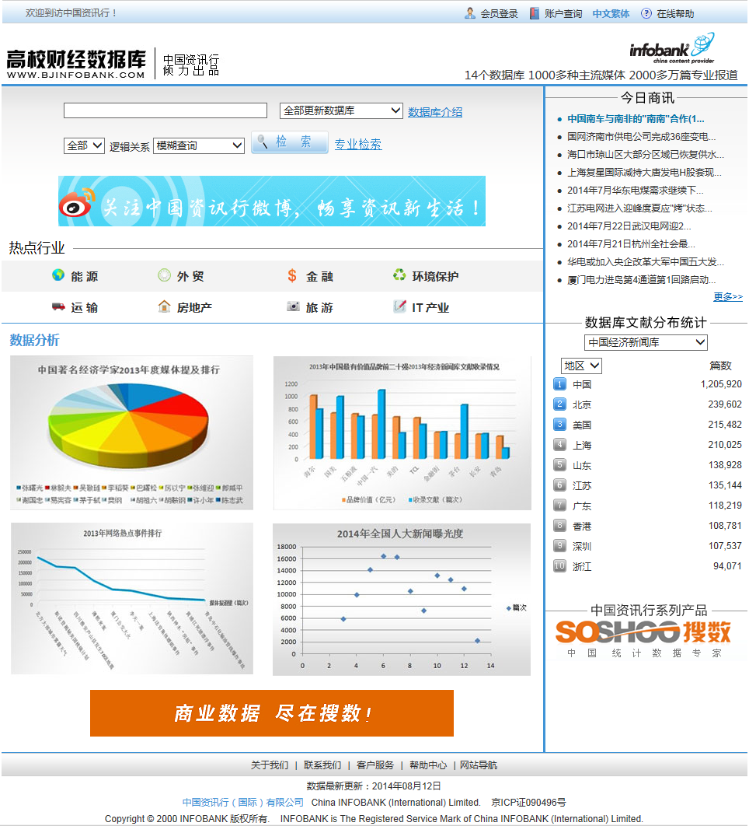
高校财经数据库页面介绍
一、页面构成
页头
今日商讯
检索区
横幅广告
热点行业百日动态
网站文献分布
数据分析区
系列产品展示
搜数网介绍
页脚

Slide 22
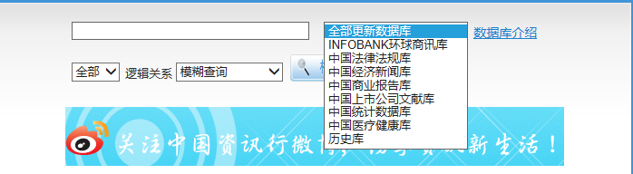
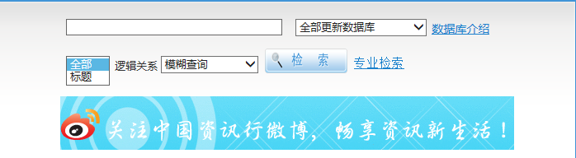
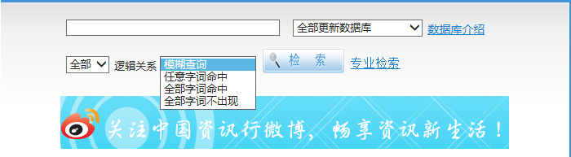
二、高校财经数据库的使用方法
二、简易检索
选择子库
输入检索关键词
点击可查看7个日常更新子库简介
选择检索范围
选择逻辑关系

Slide 23
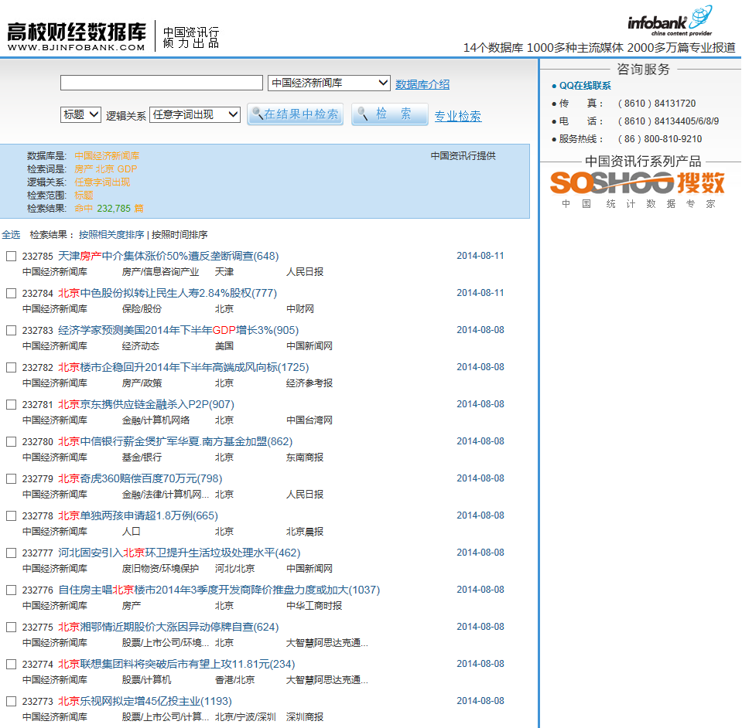
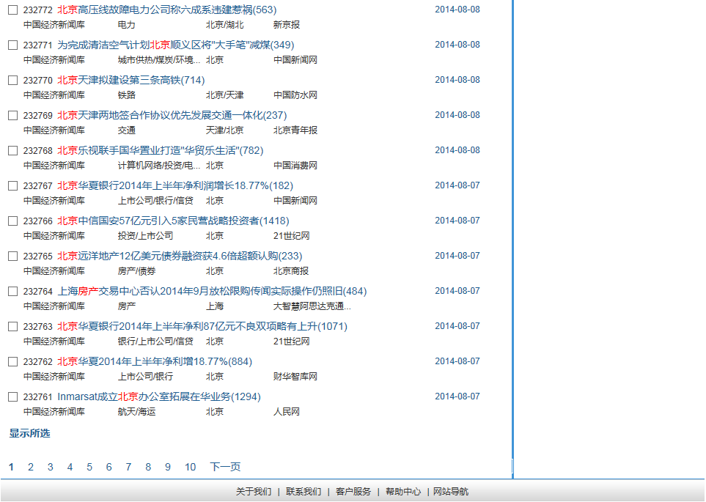
二、高校财经数据库的使用方法
二、简易检索

Slide 24
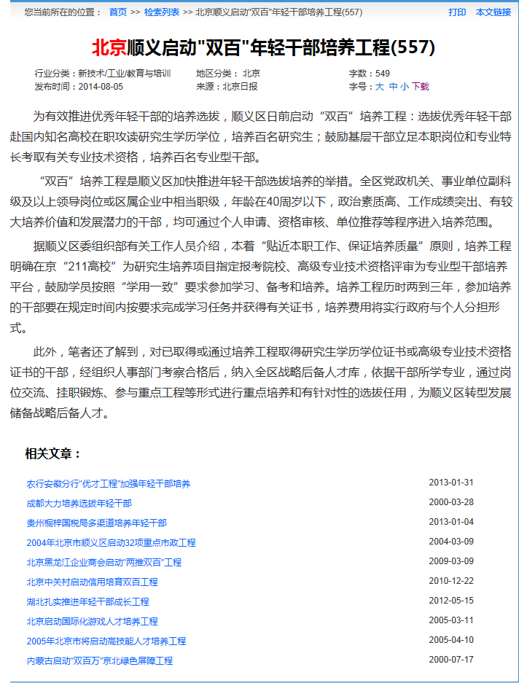
二、高校财经数据库的使用方法
二、简易检索

Slide 25
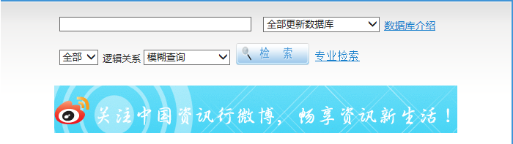
二、高校财经数据库的使用方法
二、专业检索

Slide 26
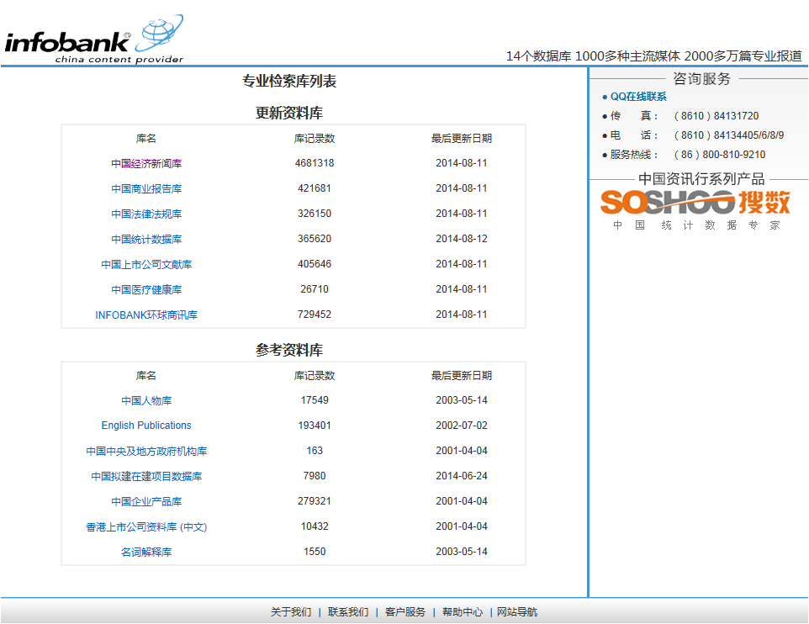
二、高校财经数据库的使用方法
二、专业检索

Slide 27
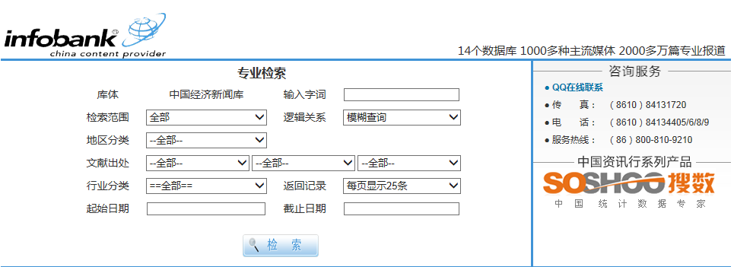
二、高校财经数据库的使用方法
二、专业检索

Slide 28
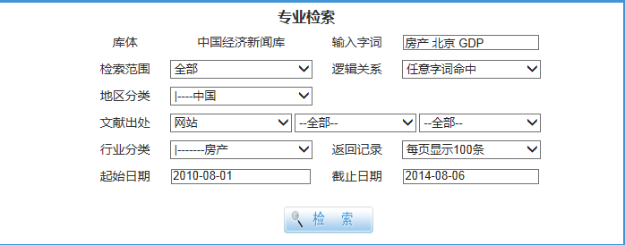
二、高校财经数据库的使用方法
二、专业检索

Slide 29
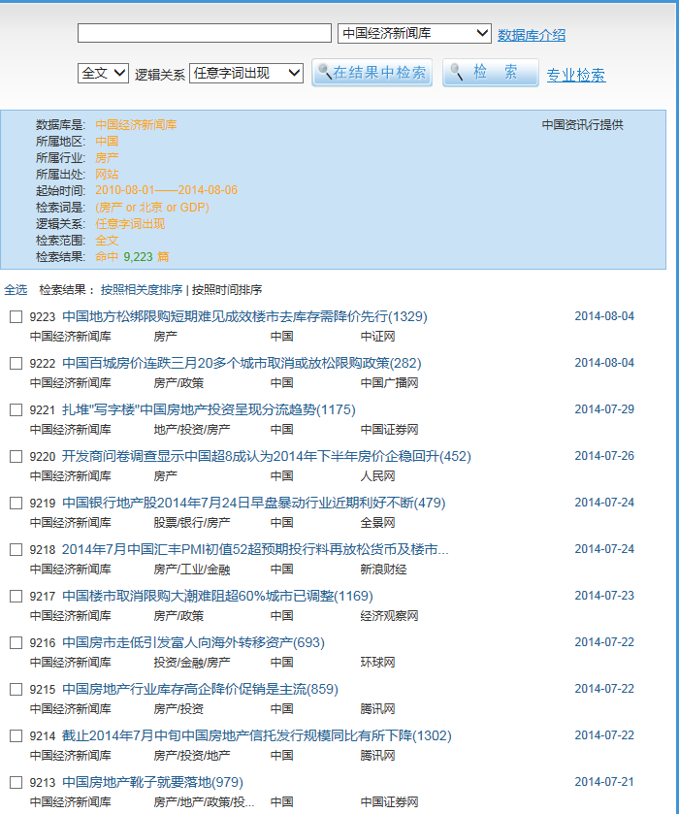
二、高校财经数据库的使用方法
二、专业检索

Slide 30
第三部分 中国资讯行信息订制服务
中国资讯行（国际）有限公司 北京精讯云顿数据软件有限公司

Slide 31
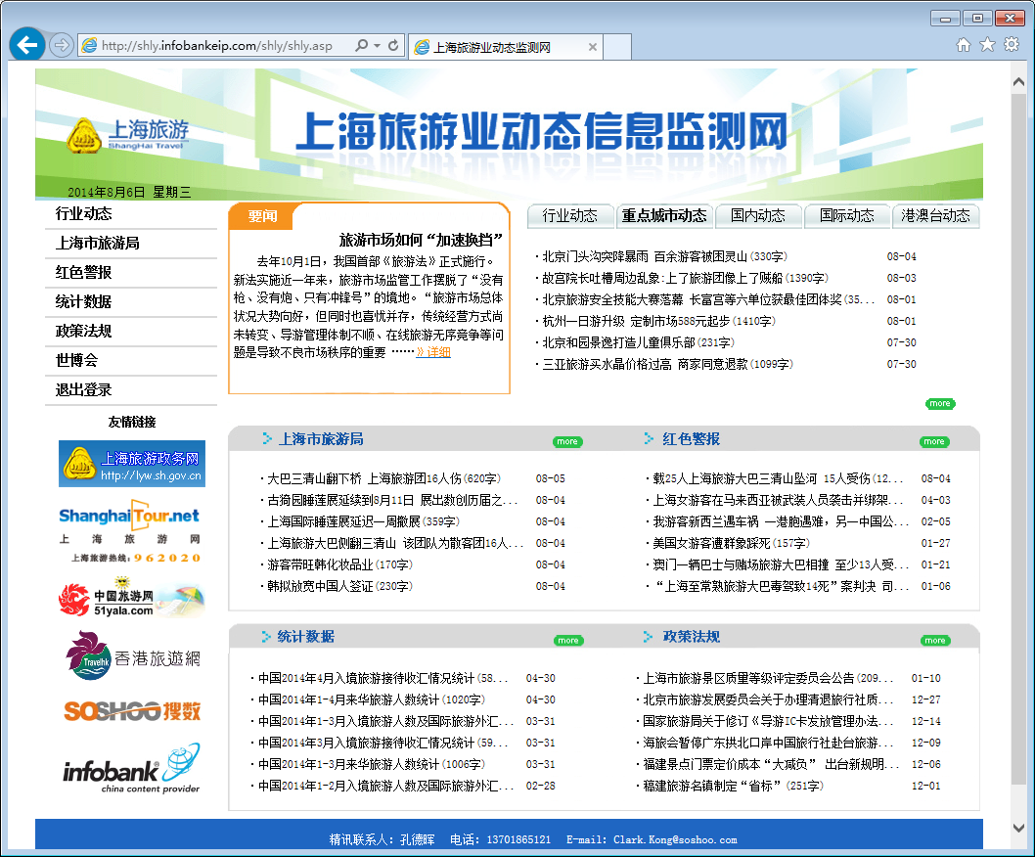
信息订制服务之EIP产品
EIP产品是基于用户需求，专门为用户
量身定制的专属信息入口，其内容全部
是用户最关心的最新资讯，这些资讯可
为用户提供最有价值的决策信息。
中国资讯行（国际）有限公司 北京精讯云顿数据软件有限公司

Slide 32
信息订制服务之舆情监测分析系统
互联网舆情监测分析系统
互联网舆情监测分析系统是通过融合最新的海量网络信息搜集、处理、
存贮、全文检索、中文处理和文本挖掘技术，可以7×24小时实时监控
成千上万的新闻、论坛、博客、微博、视频的最新舆情信息，帮助用户
及时、全面、准确地掌握网络动态，了解自身的网络形象、提高自身的
公关应变能力和重大事件处置能力。
中国资讯行（国际）有限公司 北京精讯云顿数据软件有限公司

Slide 33

《中国要人》
《中国要人》是中国资讯行（国际）有限公司在多年的资讯产品服务过程中，收录中国各级党、政、军机关、商业金融机构、社会团体、港澳台地区领导机构主要负责人名录及各机构间隶属关系。其中全部资料均取自权威的官方公开出版物。本产品自1998年起，每年发行一期，七月前后发行。
主要内容包括：
中国共产党中央委员会、全国人民代表大会常务委员会、国务院、中央军事委员会、
中国人民政治协商会议全国委员会及其直属机关负责人名录。
省级行政区党政军、重要城市党政负责人名录
重要商业机构负责人名录
主要领导人简历，包括姓名、性别、民族、籍贯、出生年月、学历
机构及负责人变化情况
发行对象：
国内外政府和非政府组织
中外媒体
外国驻华使领馆
外商驻华商社及办事处
外商独资、中外合资企业
中国企业
香港特别行政区政府机构及商业机构
台湾省、澳门特别行政区、日本、新加坡、美国、欧洲及其他海外地区政府机构及商业机构
中国资讯行（国际）有限公司 北京精讯云顿数据软件有限公司

Slide 34
第四部分 我们的客户
中国资讯行（国际）有限公司 北京精讯云顿数据软件有限公司

Slide 35





部分211、985重点高校客户：
东北地区
华北地区
华东地区
华中/华南
西南/西北

Slide 36
国家政府机关、党校：
国家商务部
国家民政部
国家财政部
中国科学院
中国社科院
国家民委
国家体育总局
国家体彩中心
国家统战部
全国人大
中国银监会
国家中医药管理局
中国人口与发展研究中心
中国足球协会
北京市经信委
北京市总工会
北京科技协作中心
上海市旅游局
中国水产科学研究院
北京生物技术和新医药产业促进中心
中共中央党校
北京市委党校
辽宁省委党校
福建省委党校
四川省委党校
江西省委党校
大连市委党校
中国资讯行（国际）有限公司 北京精讯云顿数据软件有限公司

Slide 37
知名企业：
中国银行
农业银行
建设银行
中国出口信用保险公司
中国国际金融公司
西门子
可口可乐
三星集团
飞利浦
IBM
德勤
立邦
多美滋
养乐多
富士兰
汉高
大广
美赞臣
贝恩
赫斯特
安吉斯
安帕希
宝迪
强生制药
通用磨坊
宜家家居
央视市场研究股份有限公司
海德堡
北方亚事
北京银行
罗兰贝格
英特华
康明斯
埃森哲
云华时代
沃美广告
中国资讯行（国际）有限公司 北京精讯云顿数据软件有限公司

Slide 38
台港澳及海外客户：
美国国会图书馆
华盛顿大学
UBS AG
UBS Securities Hong Kong Ltd.
麦肯锡
Wilmer Cutler & Pickering
Columbia University in the City of New York
香港工业贸易署
澳洲国家图书馆
Yale University
香港贸易发展局
香港大学
香港科技大学
香港浸会大学
香港树仁大学
岭南大学
香港理工大学
香港城市大学
香港公共图书馆
澳门大学
University of Pittsburgh
University of Washington
中国资讯行（国际）有限公司 北京精讯云顿数据软件有限公司

Slide 39
专业
真诚
第五部分 我们的服务
热心
中国资讯行（国际）有限公司 北京精讯云顿数据软件有限公司

Slide 40

我们每天为客户解答咨询问题：>200次
我们每天为客户代查信息：>50次
我们每天为客户解决使用问题：>50次
您的来电，是对我们最大的肯定！
国际通用免费电话：800-810-9210
北京公司客服电话：（86）010-84134405/6/8/9
上海公司客服电话：（86）021-51336693/4/5/6
香港公司客服电话：（852）28776388
客服邮箱：infobank@infobank.cn；service1@infobank.cn
客服QQ：515854160
中国资讯行（国际）有限公司 北京精讯云顿数据软件有限公司

Slide 41

将资讯当作使命，
不仅需要智慧，
更需要勇气
和坚定不移的信念！
北京
电话：（8610）8413 4405/06/08/09
传真：（8610）8413 1720
邮箱： service1@infobank.cn
地址：北京市海淀区学院南路30号18号院
邮政信箱：北京安外邮局3015信箱
邮编：100872
上海
电话：（8610）5133 6693/94/95/96
传真：（8610）5133 6692
邮箱： shanghai@infobank.cn
地址： 上海市浦东南路1088号中融国际商城1207单元
邮编：200122
香港
电话：（852）2877 6388
传真：（852）2877 5257
邮箱： cshk@chinainfobank.com
地址： 香港九龙长沙湾永康街51-53号时颖中心15楼3室
硕睿资讯有限公司（台湾独家代理商）
电话：（886）-2-8226 8587
传真：（886）-2-8226 5022
邮箱： services@customer-support.com.tw
地址： 台北县中和市建一路166号10楼
www.infobank.cn
www.bjinfobank.com
www.soshoo.com
www.soshoo.com.cn
english.soshoo.com

Slide 42
优质资讯 优胜之道
Better Information, Better Business
中国资讯行（国际）有限公司 北京精讯云顿数据软件有限公司

